Slide 1

ПРОЕКТ
Руководитель проекта Смирнова Татьяна
г.ЮГОРСК

Slide 2
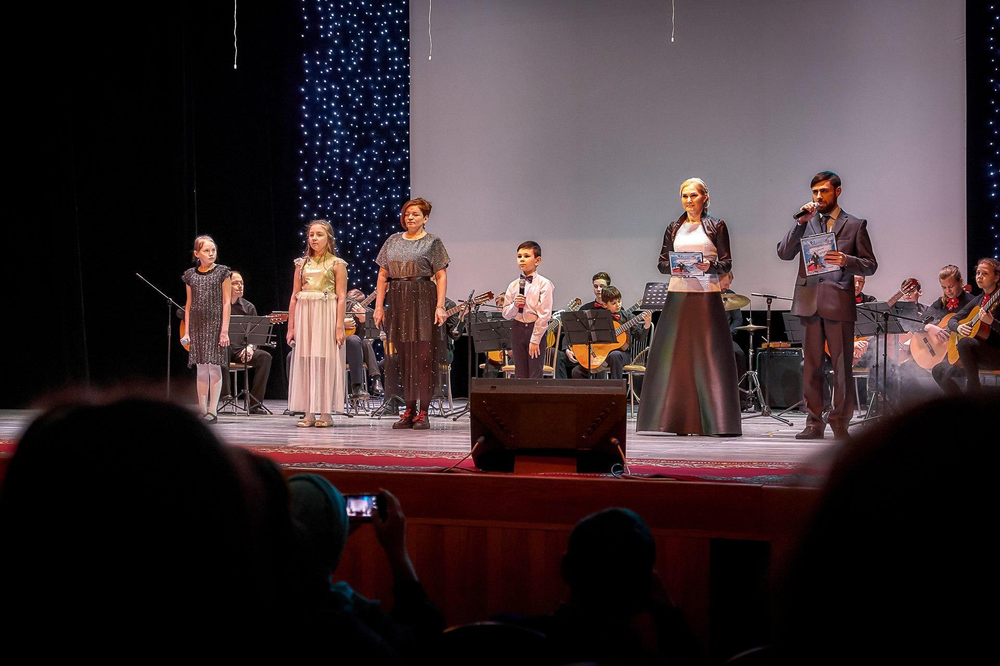
Концертная программа, состоящая из разно-жанровых номеров,
возраст участников не ограничен.

Slide 3
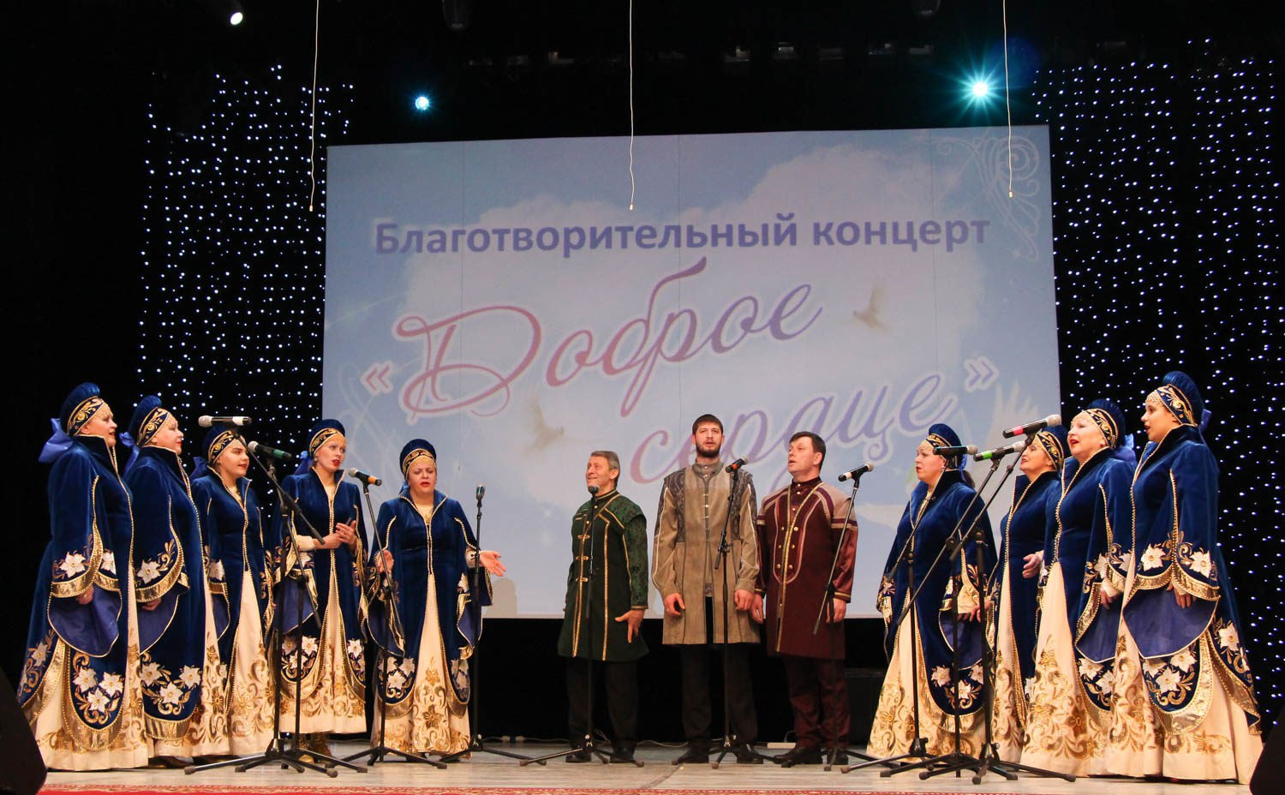
Во время проведения мероприятия проводится сбор денежных средств для нуждающихся многодетных семей, и нуждающихся в средствах на лечение

Slide 4
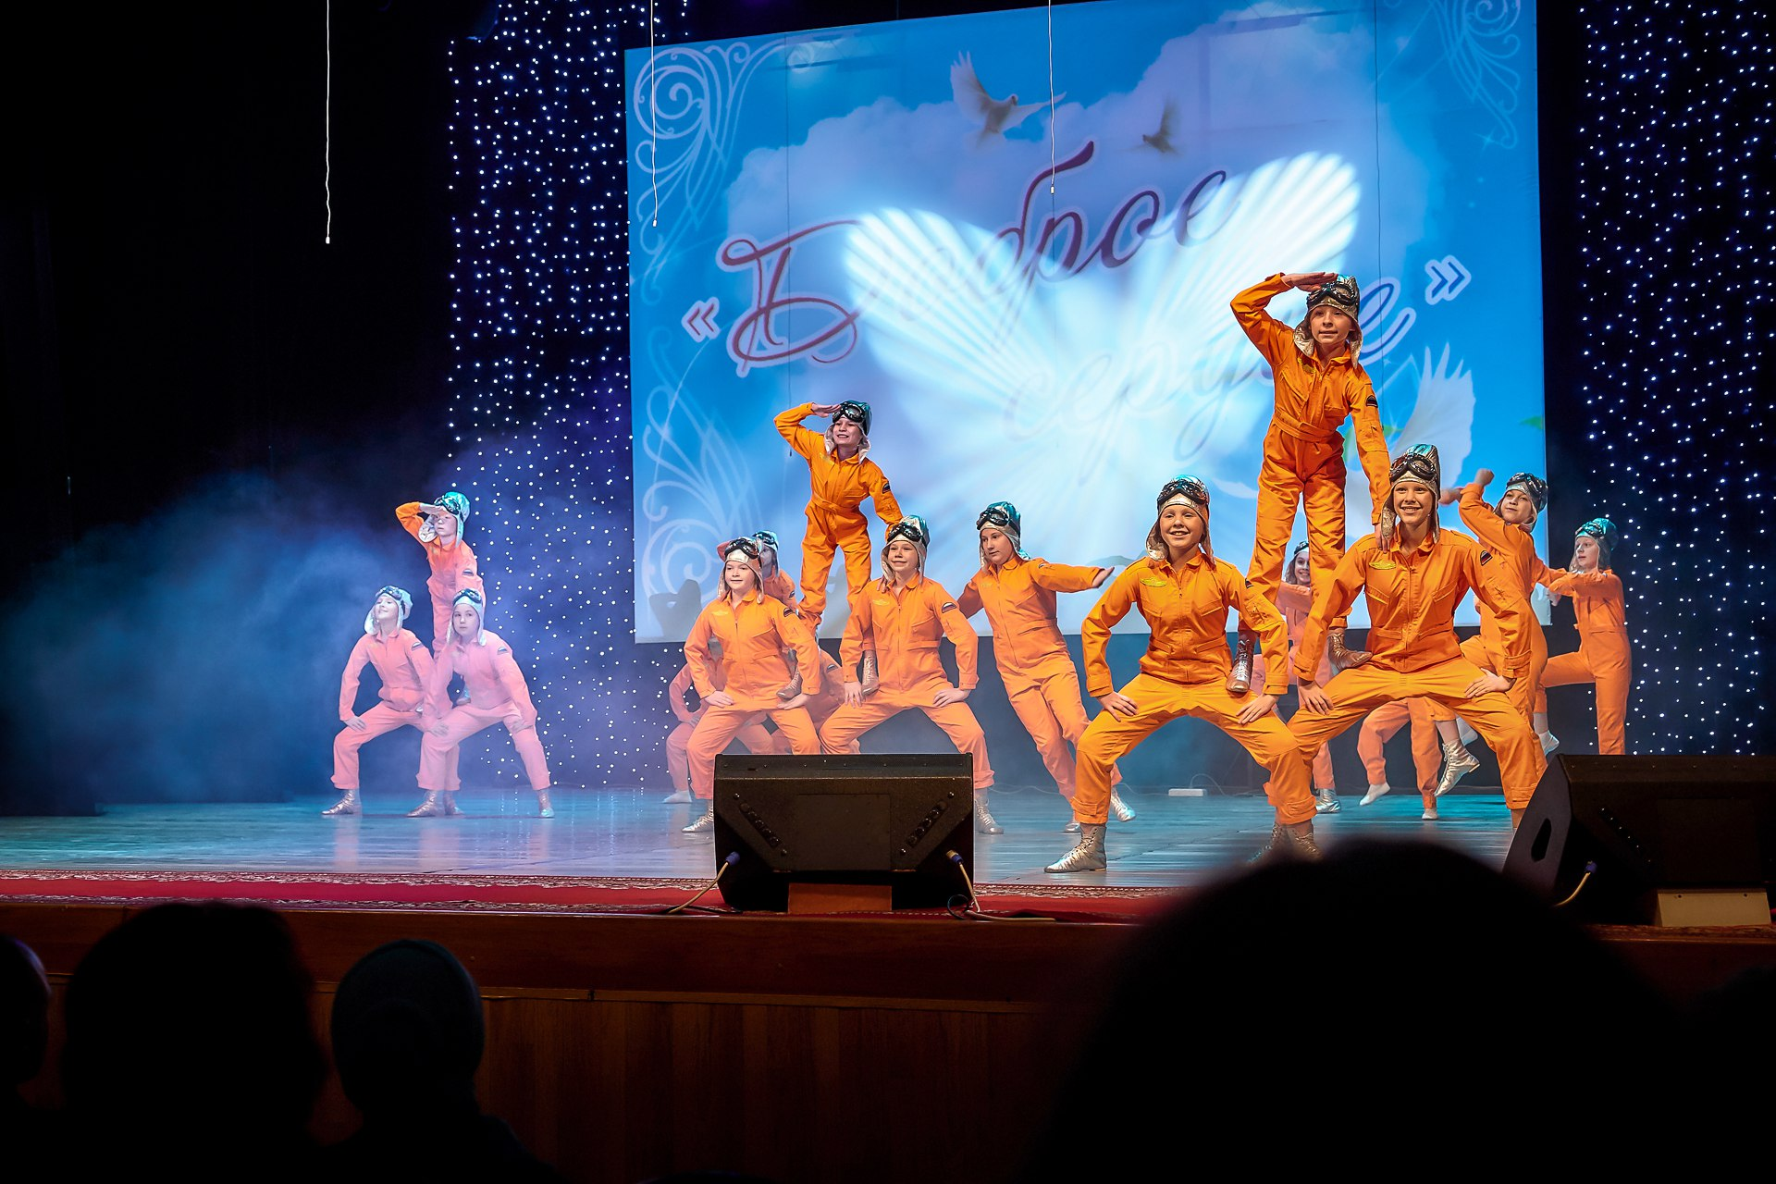

Slide 5
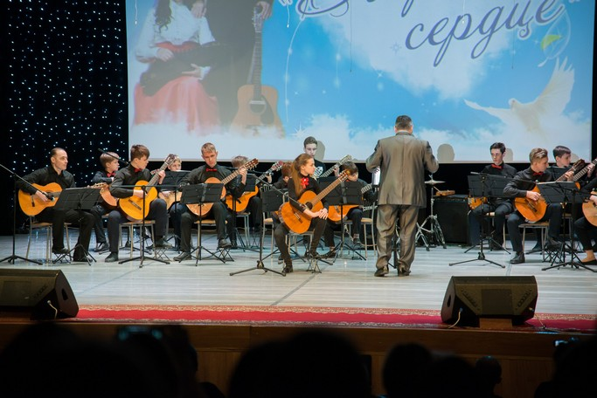

Slide 6
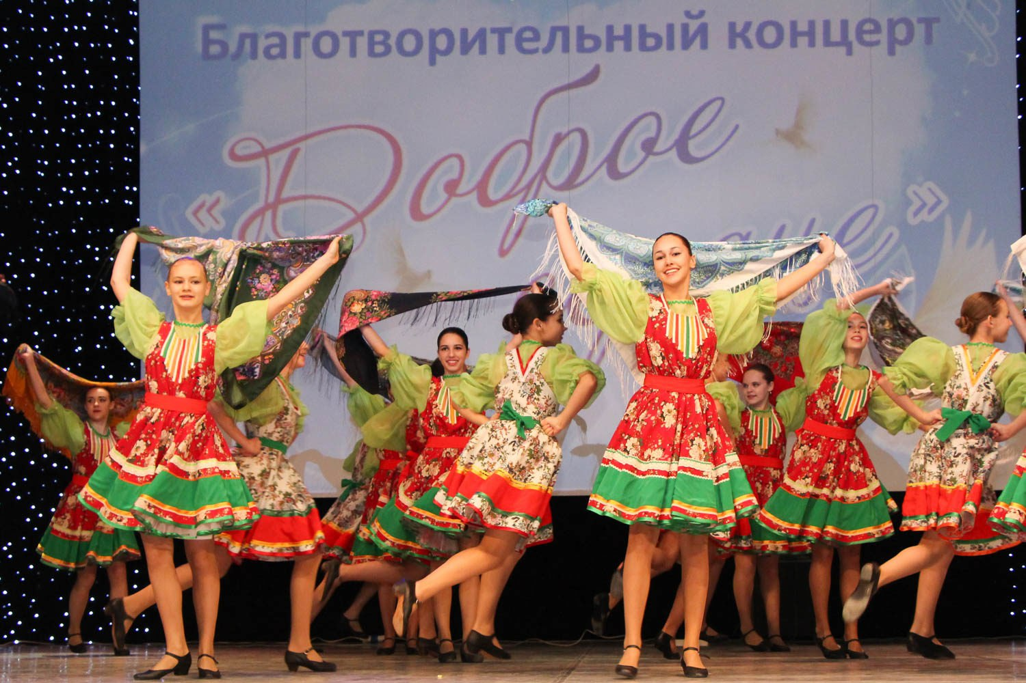

Slide 7
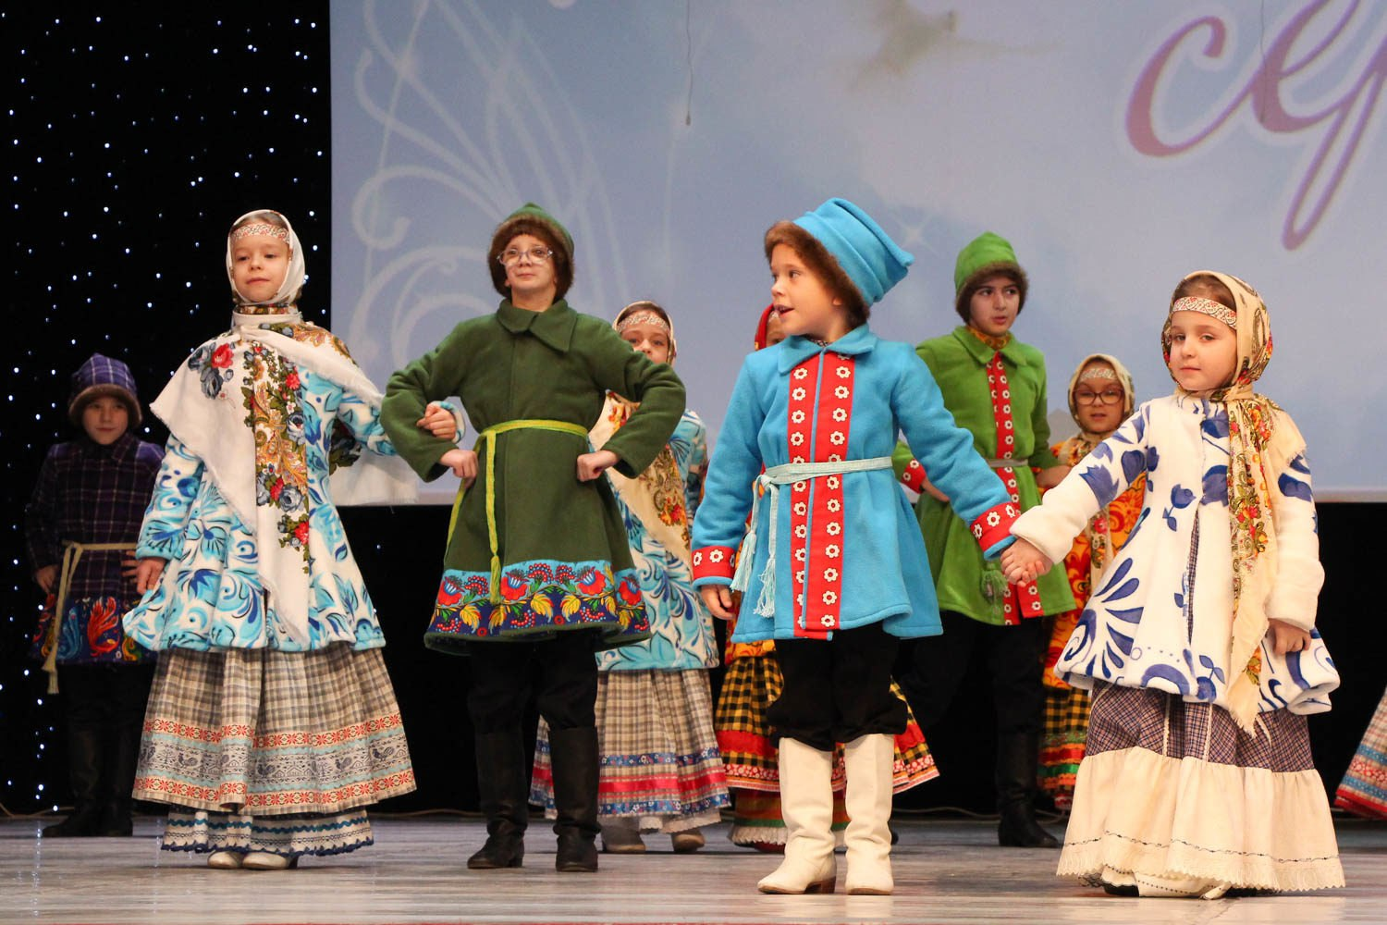

Slide 8
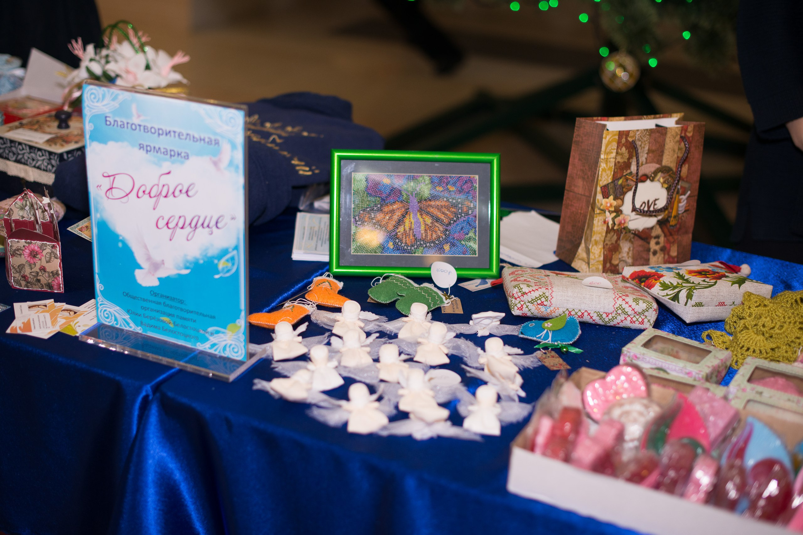

Slide 9
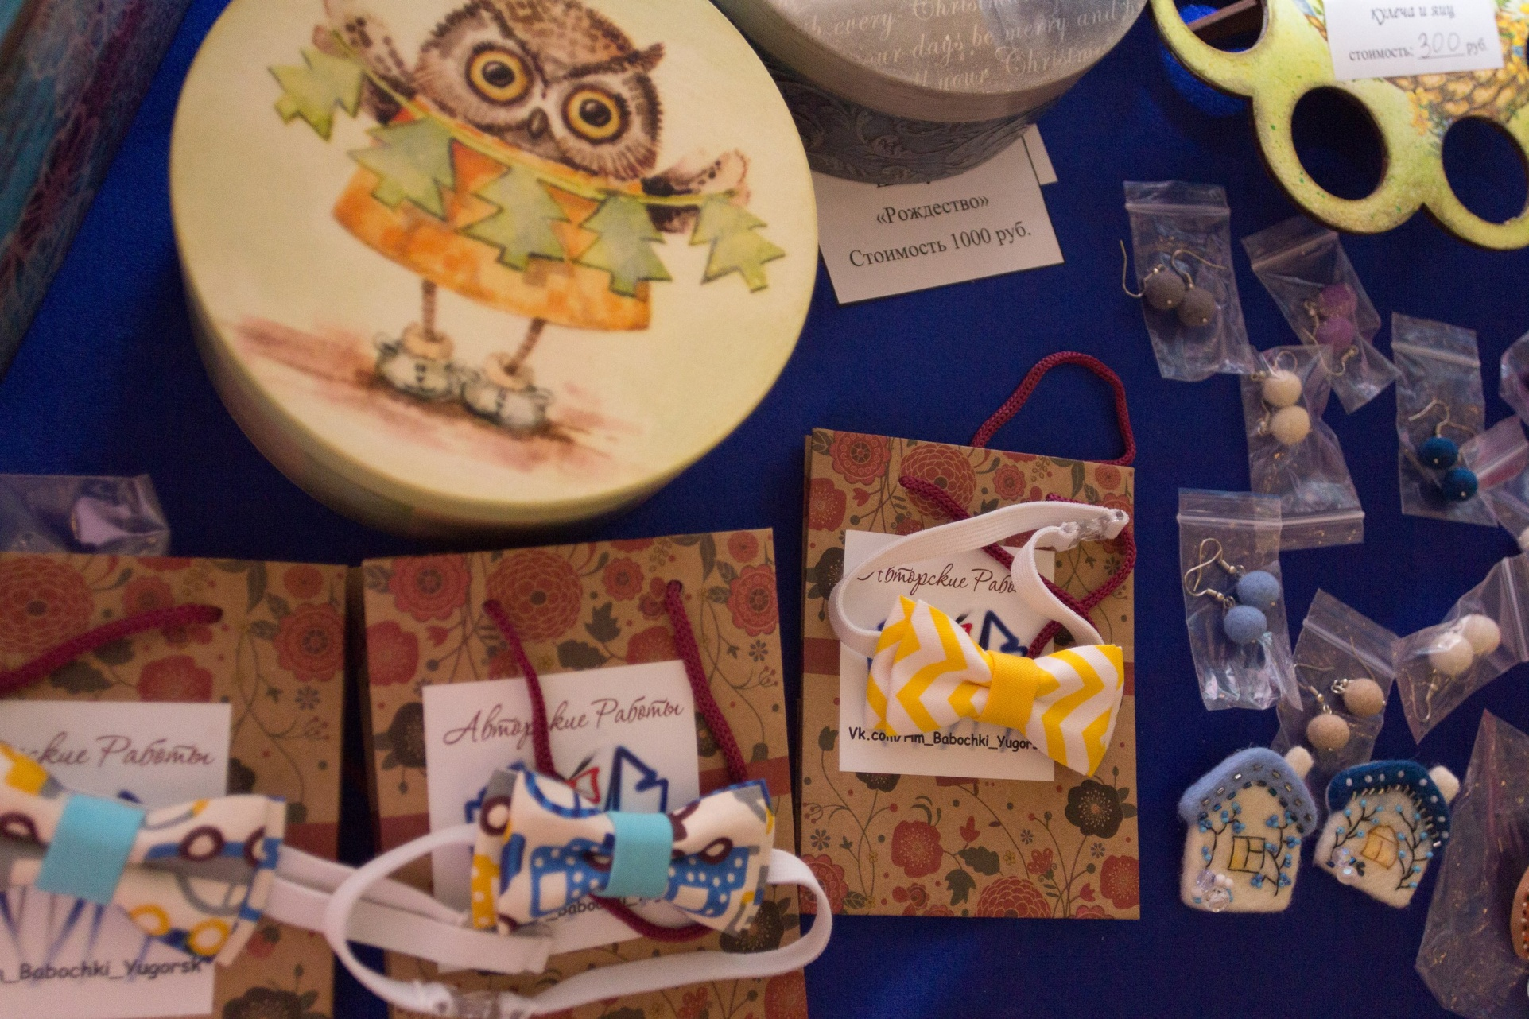
Благотворительная ярмарка – продажа, вырученные средства также
направлены на помощь нуждающимся

Slide 10
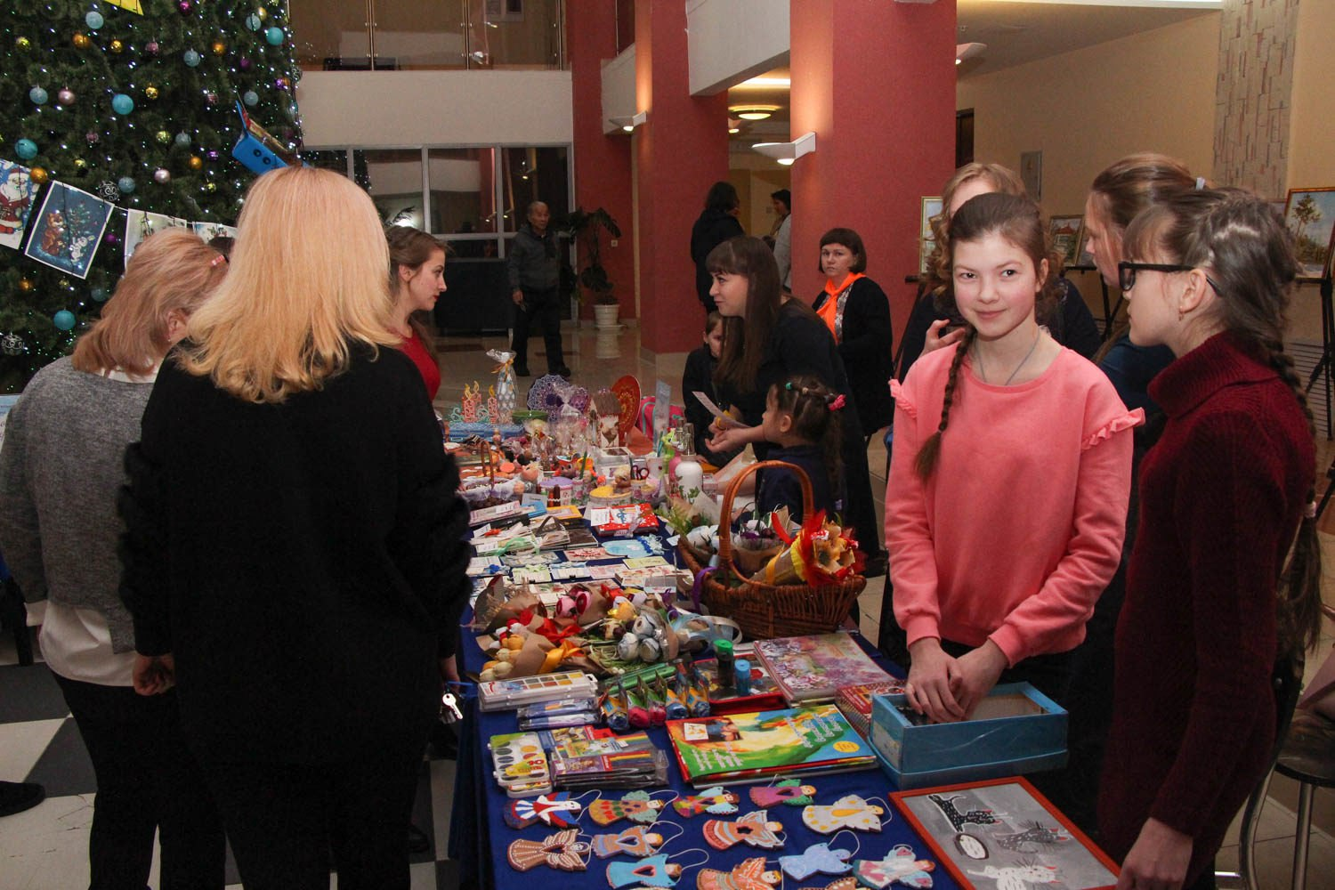

Slide 11
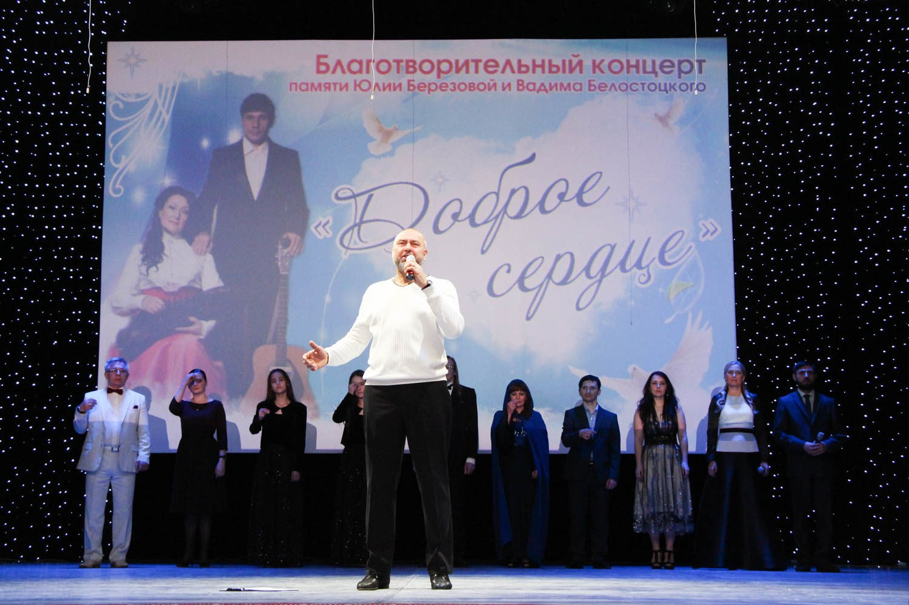
Приглашенный гость концертной программы
автор-исполнитель Валерий Малышев, г. Москва

Slide 12
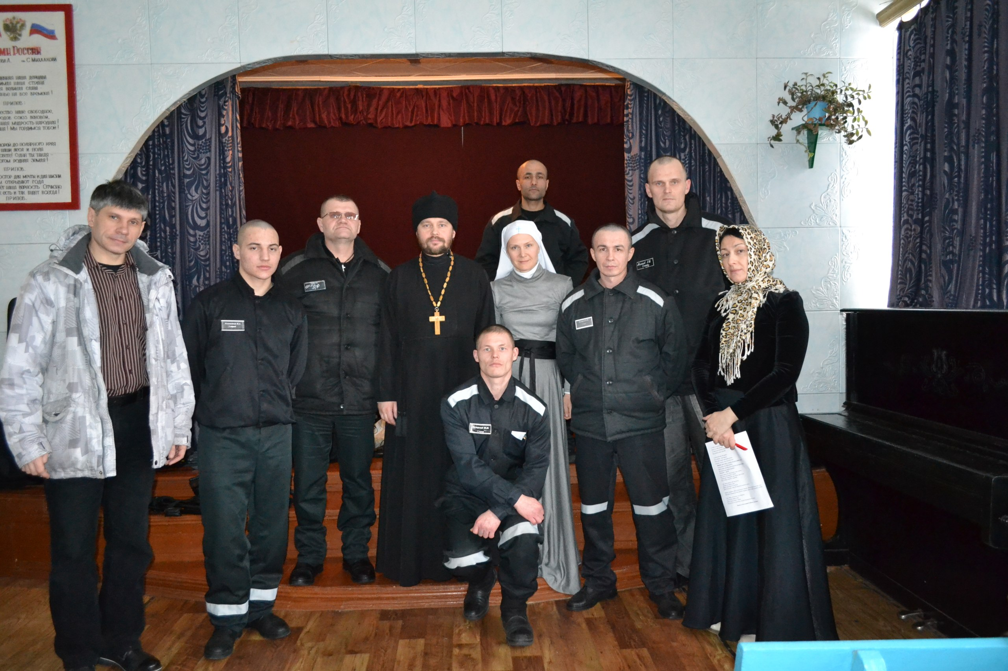
Организация миссионерского концерта в ИК города Ивделя

Slide 13
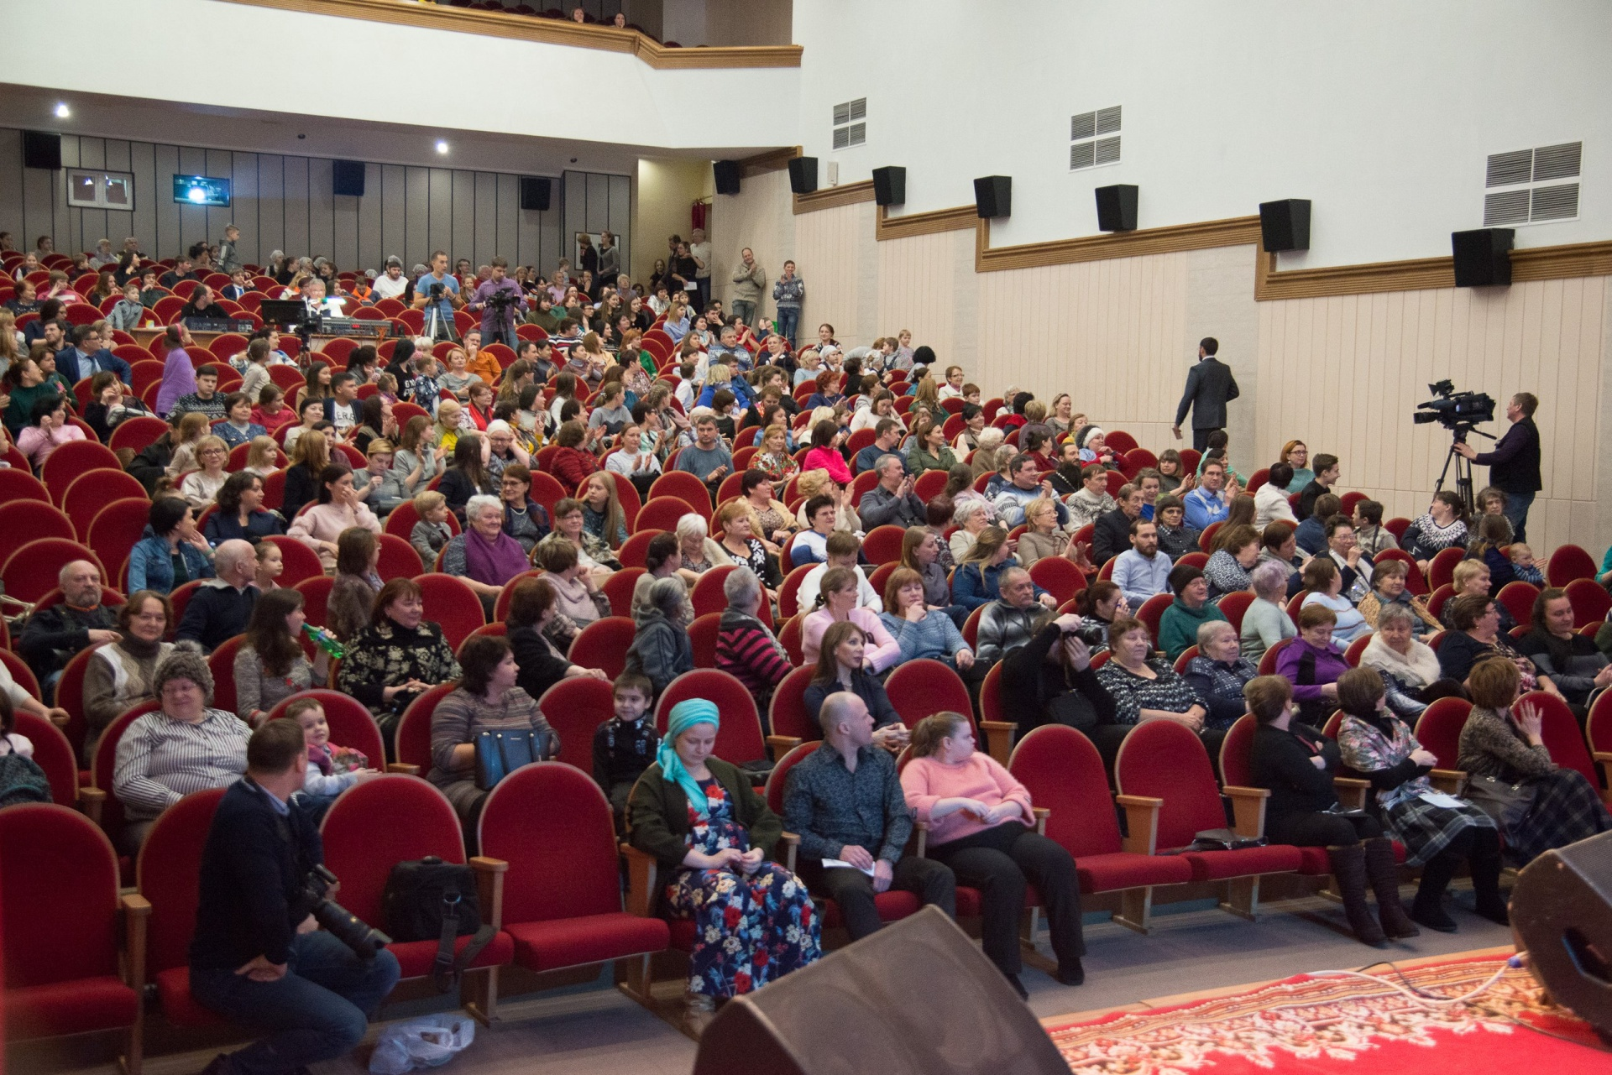
Участников концертной программы – 228 человек, привлеченных волонтеров 50 человек, зрителей 450 чел., привлеченных организаций для помощи 26 организаций.

Slide 14
ПРОЕКТ
В результате реализации проекта собрано денежных средств 82 316 руб., которые были переданы многодетной семье, потерявшей в автокатастрофе родителей, также частично направлены на строительство Богоявленского Кафедрального собора в городе Югорске и частично на лечение больного человека.
Общественная благотворительная организация памяти Юлии Берёзовой
Руководитель проекта Смирнова Татьяна
г.ЮГОРСК, 2018 год

